Slide 1

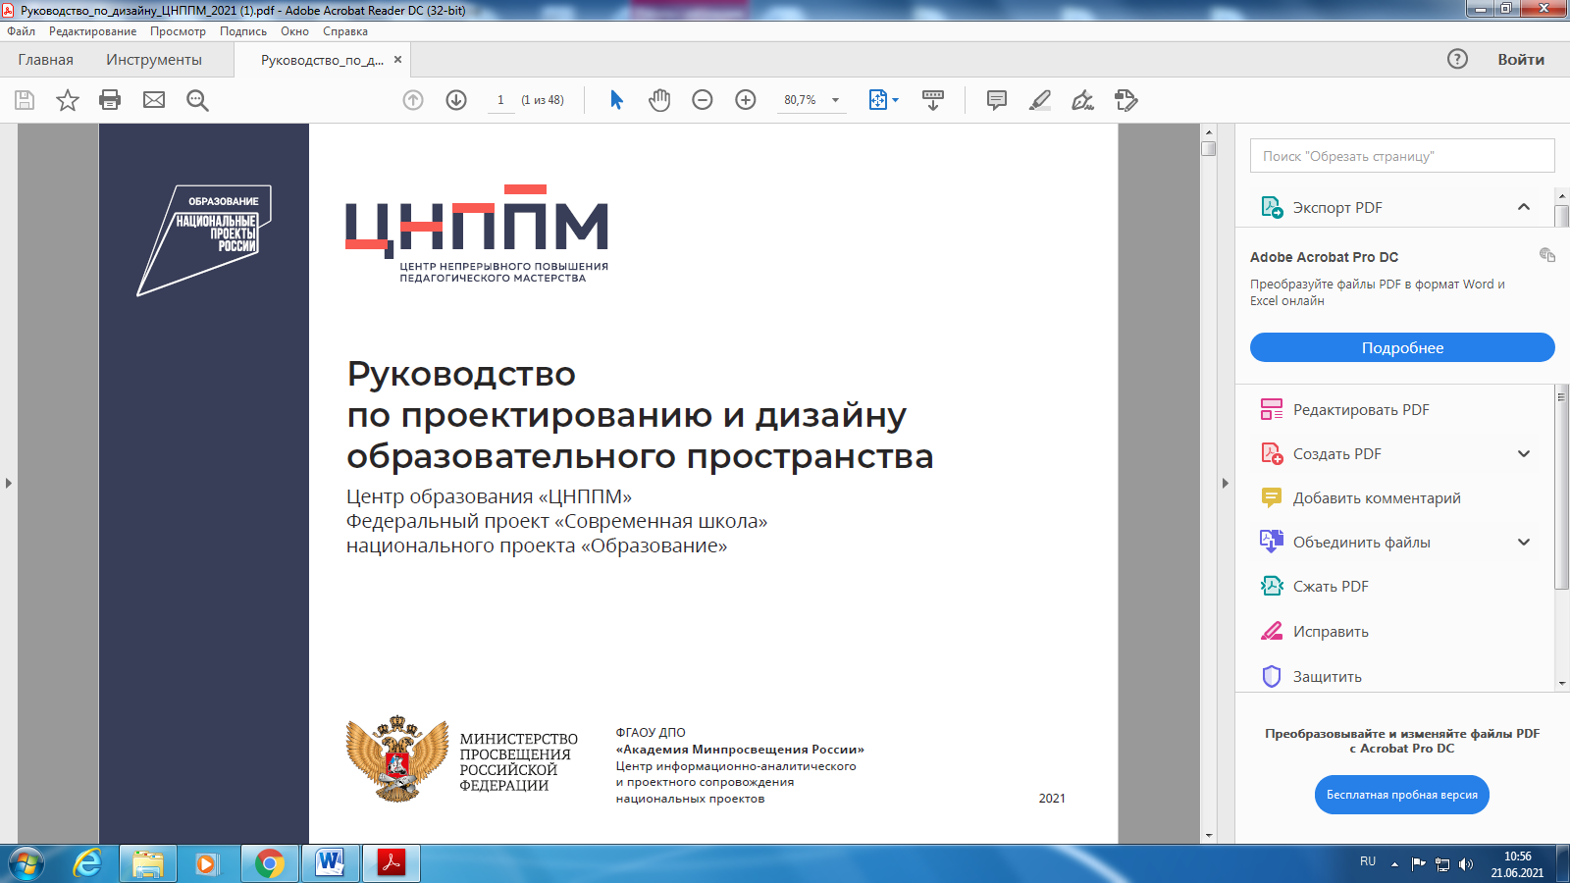
Приморский краевой институт развития образования
Центр непрерывного повышения профессионального мастерства
Региональный наставнический центр
Разработка программно-методического сопровождения Целевой модели наставничества
Сеничева Юлия Алексеевна, гл. эксперт ЦНППМ ПК ИРО, yasen65@mail.ru, 89242518521

Slide 2
Региональный наставнический центр https://pkiro.ru/activities/proekty/regionalnyj-nastavnicheskij-czentr-primorskogo-kraya/
Приморский клуб пеликанов
https://pkiro.ru/activities/cnppm/pelican/
Ассоциация молодых педагогов Приморского края
https://t.me/AsNasPK
https://docs.google.com/spreadsheets/d/1atLRNKxyNt-J9MbnfiwAQBaXWlYn4LRN4vwiXKMpob8/edit?usp=sharing Регистрация на вебинар

Slide 3
Задачи муниципальных и региональной систем наставничества
Реализация различных моделей наставничества обучающихся.
Формирование баз наставников и наставляемых.
Формирование и пополнение банка программ наставничества.
Формирование банка лучших наставнических практик

Slide 4
Обязательные документы ОО
Приказ «Об утверждении положения о системе наставничества педагогических работников в образовательной организации»
(с приложениями:
1. Положение о системе наставничества педагогических работников в образовательной организации
2. Дорожная карта (план мероприятий) по реализации Положения о системе наставничества педагогических работников в образовательной организации).
Приказ(ы) о закреплении наставнических пар/групп с письменного согласия их участников на возложение на них дополнительных обязанностей, связанных с наставнической деятельностью
Программа наставничества

Slide 5
Методические рекомендации
Структура Положения о программе наставничества,
Примерное Положение
Примерная Программа наставничества в образовательной организации, включающая персонализированные программы наставничества различных форм и моделей

Slide 6
Приложения
Рекомендации по стимулированию и мотивированию наставничества в ОО.
Примерное положение о системе наставничества в образовательной организации.
Примерная дорожная карта (план мероприятий) по реализации Положения о системе наставничества в образовательной организации.
Проект соглашения о сотрудничестве образовательной организации с социальным партнером-наставником.
Примерная форма базы наставляемых.
Примерная форма реестра наставников.
Показатели эффективности внедрения Программ наставничества в образовательной организации
Примерная структура Программы наставничества в образовательной организации, включающая персонализированные программы наставничества различных форм и моделей.

Slide 7
локальный нормативный акт «О стимулирующих выплатах педагогическим работникам»
Высокий балл по следующим показателям:
Разработка и реализация персонализированных программ наставничества.
Участие в формировании и пополнении школьного, муниципального, регионального банка наставнических практик (балльность дифференцируется по уровням).
Трансляция опыта наставничества в ОО, в муниципалитете, в регионе (семинары, вебинары, методическое объединение наставников, конференции, фестивали и т.п)
Участие в наставнических проектах (школьного, муниципального, регионального уровней)
Участие в конкурсном движении муниципального, регионального уровней.

Slide 8
Наставническая деятельность осуществляется на основании настоящего Положения, «Дорожной карты» внедрения Целевой модели и Программы наставничества ОО.
Программа наставничества разрабатывается куратором (с участием наставников) и включает в себя:
- реализуемые в ОО формы наставничества («ученик - ученик»; «учитель - учитель»; «студент - ученик», «учитель-ученик», «социальный партнер- ученик») с учетом вариаций ролевых моделей по каждой форме («опытный педагог-молодой педагог», «молодой педагог – опытный педагог/группа», «директор ОО - педагог», «молодой педагог-куратор – группа учащихся», «педагог-куратор детских наставнических практик –группа учащихся», «учащийся-наставник – группа наставляемых», «социальный партнер – группа учащихся», «студент –группа учащихся» и т.п.) ;
- персонализированные программы наставничества, разработанные наставниками для сопровождения наставляемых по каждой форме наставничества с учетом выбранной ролевой модели.
Возможные форматы наставничества с учетом условий и целей наставничества:
Виртуальное (дистанционное) наставничество;
Краткосрочное или целеполагающее наставничество;
Реверсивное наставничество;
Ситуационное наставничество;
Скоростное наставничество

Slide 9
Программа наставничества в образовательной организации - комплекс мероприятий с описание целей, задач и формирующих их действий, направленный на организацию взаимоотношений наставника и наставляемого/группы в конкретных формах для получения ожидаемых результатов. Программа наставничества в образовательной организации является инвариантной частью нормативного сопровождения наставничества, вариативной частью которой являются персонализированные программы наставничества.
Персонализированная программа наставничества – это краткосрочная программа (от 3 месяцев до 1 года), реализуемая в конкретной форме и модели, разработанная конкретным наставником для наставляемого/группы, которая входит в Программу наставничества в образовательной организации. Персонализированная программа наставничества может иметь форму проекта, включающего описание формы и модели наставничества, участников наставнической деятельности, направления наставнической деятельности и перечень мероприятий, нацеленных на устранение выявленных затруднений/проблем наставляемого/группы и достижение ожидаемых результатов.
Персонализированная программа наставничества может иметь форму, установленную образовательной организации, в том числе после ее реализации включать описанную наставническую практику.

Slide 10
Структура Программы
(содержание программы должно соответствовать Положение о системе наставничества в ОО)
1. Пояснительная записка с описанием контекста образовательной организации, целей и задач Программы.
2. Общие положения.
3. Организация деятельности ОО по реализации программы наставничества в ОО
4. Реализация Программы наставничества
5. Мониторинг эффективности реализации Программы
6. Персонализированные программы наставничества (структура)
7. Приложения (шаблон наставнической практики)

Slide 11
Мониторинг программы наставничества ОО
1) оценка качества реализации Программы - мониторинг процесса реализации программы наставничества, который оценивает сильные и слабые стороны программы наставничества; возможности программы наставничества и риски ее реализации; процент реализации наставнических проектов, количество готовых к диссеминации наставнических практик; сформированные базы данных, банк персонализированных программ (другие показатели);
2) оценка мотивационно-личностного, компетентностного, профессионального роста участников, динамики образовательных результатов - мониторинг влияния программы на всех участников, результатом которого является развитие гибких навыков, необходимых для гармоничной личности; уровня мотивированности и осознанности участников в вопросах саморазвития и профессионального образования; степени включенности обучающихся в образовательные процессы организации; качества адаптации молодого специалиста на месте работы, удовлетворенности педагогов собственной профессиональной деятельностью.

Slide 12
Мониторинг программы наставничества ОО
Мониторинг наставнического сопровождения наставляемых осуществляется следующими способами: (на выбор ОО)
- подготовка куратором наставнической деятельности и сторонним экспертом отзывов о результатах работы наставнической пары/группы и реализации программы наставничества;
- качественные и количественные отчеты о реализации и инициации проектов, в том числе и сетевых, сопровождения одаренных, высокомотивированных обучающихся, обучающихся с трудностями в обучении, с девиантным поведением и др.; педагогов с различными дефицитами, молодых педагогов
- продукты совместной интеллектуальной деятельности наставников и наставляемых (индивидуальные карты, визуализированные траектории, маршруты, программы и др.);
- дневники самонаблюдения наставников;
- наличие методического кейса у наставника;
- принадлежность к сообществу наставников;
(другие показатели по выбору ОО)

Slide 13
Результатом успешного мониторинга будет:
- «упаковка» реализуемой персонализированной программы наставничества в лучшую практику в случае соответствия фактических целевых показателей реализации дорожной карты и программы наставничества планируемым. Лучшие практики наставничества публикуются на сайте ОО и рекомендуются к распространению на муниципальном и региональном уровнях;
- доработка и внесение изменений в дорожную карту и персонализированную программу наставничества — в случае отклонения фактических целевых показателей реализации дорожной карты внедрения Целевой модели наставничества и программы наставничества от планируемых.

Slide 14
Персонализированная программа наставничества
Цели и задачи персонализированной программы должны быть сформулированы с учетом Положения о системе наставничества в образовательной организации.
Персонализированная программа наставничества имеет форму, установленную образовательной организацией. По завершении реализации персонализированной программы, в случае соответствия фактических целевых показателей дорожной карты планируемым результатам персонализированной программы наставничества ее следует «упаковать» в наставническую практику, готовую для диссеминации.
Персонализированные программы наставничества включаются в школьный банк программ и размещаются на сайте ОО. После экспертизы персонализированные программы должны быть описаны как лучшие практики по форме, утвержденной ОО.
Структура персонализированной программы
Наставник:
Наставляемый(-ые):
Цель
Сроки реализации
Ролевая модель («учитель-учитель» и т.п.)
Форма реализации (индивидуальная, групповая и т.п.)
План/дорожная карта
Результат/ проектный продукт (в случае если программа имеет форму проекта)
Ресурс взаимодействия (в случае если программа имеет форму сетевого проекта)

Slide 15
Форма наставнической практики
Информационная карта
Ф.И.О. автора опыта, e-mail, телефон
Наименование ОО, в котором работает автор опыта
Должность
Стаж работы в должности
Тема лучшей педагогической практики
Описание практики
Пояснительная записка с описанием цели, результатов практики наставничества, ролевой модели.
Описание содержания (форм, способов, событий) наставнической практики.
Кейс наставника может содержать:
Фото- видеоматериалы, диагностика дефицитов; анкеты; опросники; листы наблюдений; методические рекомендации; пособия; памятки; описание техник, технологий, методик, направленных на решение приоритетных задач данной практики. Ссылки на публикации о практики в сети Интернет.

